Slide 1
信息安全导论
第七讲
流密码
江西理工大学信息工程学院

Slide 2

流密码
流密码介绍
流密码的分类
一种流密码算法——RC4
流密码的设计准则
流密码和分组密码的比较
混沌变码本流密码

Slide 3
流密码的一般性描述
序列密码的思想来源于早期著名的一次一密，其核心是通过固定算法，将一串短的密钥序列扩展为长周期的密钥流序列，且密钥流序列在计算能力内应与随机序列不可区分。

Slide 4
流密码的一般性描述
为理解流密码（第二类对称密钥算法），你首先需要理解一种叫做一次一密的密码技术，该技术在间谍中很流行。在该技术的一个变形中，生成一大堆随机数字，每个都在0-25之间。然后打印2份该序列。这就是“密码本”。其中，一份副件留在总部，间谍带走另一份。为了将信息送回总部，间谍对信息中的每个字母都用密码本上的一个数字进行加密。消息的第一个字母用密码本上的第一个数字加密，第二个字母用第二个数字加密，等等。

Slide 5
加密是这样一件事情：将由字母指定的一个数字值与相应数字相加。由字母指定的数字值是这样的：如果明文字母是G，密码本上的数字是11，则密文字母为R(R是G后面的第11个字母，或者说G十11＝R)。如果明文字母是Y而密码本上的数字为4，密文的字母就是C．或Y十4＝C(Y，Z，A，B，C；当到了字母表最后时，你就从A重新开始)。
当总部得到加密的消息时，翻译者只需将算法反过来使用便可。如果密文是B而密码本中的相关数是11，则计算R一11＝G。若间谍和总部使用相同的密码本，则通信将成功。

Slide 6
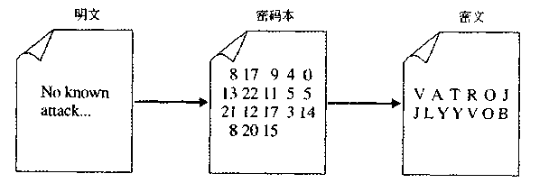
下图显示了一次一密的一个例子。密码本从何而来?

Slide 7
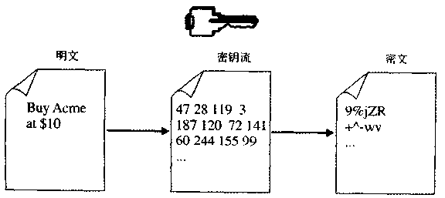
流密码与一次一密类似。为加密数据，算法生成一个基于密钥的密码本。这个密码本可以足够大。算法将用密码本和明文进行异或运算。

Slide 8
用一次一密的技术，间谍和总部预先生成一个密码本(实际上，可能是很多密码本)。流密码当且仅当需要时才生成一个密码本。在密码学界，该“密码本”被称为密钥流(key stream)。一个真正的密码本应是随机的，而流密码生成的是伪随机值，所以在技术上不能称之为密码本。
大多数流密码是这样工作的。首先，利用密钥建立—个密钥表。然后加密数据：先取一个明文字节；之后在密钥表中取得密钥流的一个字节，将其与该明文字节异或；然后扔掉流密钥的字节。

Slide 9
然后你再取得数据的下一个字节，重复上述步骤。密钥表以及密钥流，都不依赖于输入的数据。
在一次一密的例子中，间谍通过将数字加到字母上实现数据的加密，而总部则通过减去而进行解密。因为加密和解密是相同的运算，所以流密码使用异或运算。这里只存在一个程序而不是两个程序。

Slide 10
流密码的形式化描述
流密码的基本思想是利用密钥k产生一个密钥流
，并使用如下规则加密明文
得到密文 。
密钥流由密钥流发生器f产生： ，这
里 是加密器中的记忆元件（存储器）在时刻i的
状态，f是由密钥k和 产生 的函数。

Slide 11
流密码
流密码介绍
流密码的分类
一种流密码算法——RC4
流密码的设计准则
流密码和分组密码的比较
混沌变码本流密码

Slide 12
流密码的分类
根据加密器中的记忆元件的存储状态σ_{i}是否依赖于输入的明文字符，流密码可进一步分成同步和自同步两种。σ_{i}独立于明文字符的叫做同步流密码，否则叫做自同步流密码。
同步流密码中，由于 与明文字符无关，密文字符 也不依赖于此前的明文字符。因而， 可将同步流密码的加密器分成密钥流生成和加密变换器两个部分。如果与上述变换对应的解密变换为 ，则可给出同步流密码的模型。

Slide 13
同步流密码
密钥产生器最初是由 种子密钥启动的。
同步流密码体制模型

Slide 14
同步流密码的密钥序列
K=k₁ k₂ …
是独立于消息序列产生的。产生它的算法必须是确定性的，这样才能保证解密时可以重新产生它，如果把K存贮起来，则没有这个要求，但存贮和传送长密钥序列K是不切实际的。所以，不能使用计算机的任何随机性质来设计产生密钥序列的算法。
如果密钥序列重复或者有冗余，流密码往往是可以破译的。为了使它不可破译，密钥序列必须是长度等于明文的”随机”序列。显然，密钥各元素在密钥序列中应该均匀分布，并且没有校长的重复子序列或其他样本。

Slide 15
任何有限算法都不能产生真正的随机序列。虽然不排斥由伪随机数发生器也能生成有实用价值的密钥序列，但常用的同余类发生器是不能胜任这项工作的，甚至性能很好的伪随机数发生器也不见得总能产生安全的密钥序列，线性反馈移位寄存器就是一个例子。只要知道一小段明文及其相应的密文，密码分析者就能很容易地导出整个密钥序列。由于线性反馈移位寄存器的情况反映了密钥产生器危机四伏的状况，所以在介绍较好的方法之前首先讨论它。

Slide 16
同步流密码—线性反馈移位寄存器
n级线性反馈移位寄存器(LFSR)由移位寄存器：
和节拍序列：
组成，其中 和 是二进制数字。

Slide 17
每进行一步，都将 移入密钥序列， 右移一位，从T、R导出的新位则插到寄存器左端(如图)。
移位寄存器
R
r
r
r
n
n
−
1
...
1
密钥序列
t
...
t
n
−
1
1
t
n
+
线性反馈移位寄存器（LFSR）

Slide 18
令 表示R的下一状态，则
即
其中，H为 阶矩阵

Slide 19
n级线性反馈移位寄存器可以产生周期为2^{n} -1(极大周期）的伪随机位串。为此，节拍序列T必须使R循环地遍历全部2^{n} -1个非零的位序列。以节拍序列的元素做系数的多项式
D．Denning指出，形如
的三项本原多项式特别实用，因为它所对应的反馈
移位寄存器仅有两级反馈线。
极大周期LFRS序列称为m-序列，鉴于它具有硬件实现速度快、周期长、统计特性好等优点，因而早期的序列密码体制多数都以m-序列为原本。

Slide 20
本原多项式
定义1 设n(n≥1)次整系数多项式为
为本原多项式。
定理1 （高斯Gauss引理）
两个本原多项式的乘积仍是本原多项式。

Slide 21
LFSR的不安全性
设一个0－1消息序列
则：加密计算为
解密计算为
用线性反馈移位寄存器进行加密和解密
图中种子I₀ 即用来启动R进行加密，也用来启动R进行解密。

Slide 22
进行线性反馈的目的实际上是要把一个短密钥
变成一个长的伪随机序列K，以模拟一次一密的密
码。不幸的是，所产生的结果并不理想，若巳知2n
位明文与对应的密文，则很容易在已知明文问题中
求出节拍序列T。设：
是已知明文，其对应的密文为
利用

Slide 23
可以求出密钥序列
。令列向量 表示进行第 步计
算时寄存器R的值，则：

Slide 24
设 和 是下列矩阵
我们有（见P18）:
由于 是非奇异的，所以 为:
从 的第一行即可得到节拍序
列 。

Slide 25
计算逆矩阵X⁻¹的时间复杂度为 O(n³)（n为移位寄存器的长度）。在n为1000时，用每微秒执行一条指令的计算机可在不到一天的时间内破译这种密码。所以，LFSR是不安全的。
著名伯利坎-梅塞（Berlekamp-Massey）算法首次揭示了m-序列的线性弱点，即线性复杂度低，使得m-序列自身不能直接作为密钥流序列使用。自然地，为了弥补线性复杂度低的缺点，人们想办法对LFSR序列进行各种非线性改造，掩盖LFSR序列的线性本质。大致有三种经典的非线性改造思想：钟控、非线性过滤和非线性组合。

Slide 26
钟控生成器
时钟生成器的基本思想是通过改变LFSR的输出时钟，从位置上破坏LFSR序列的线性结构。
停走生成器（Stop-and－Go Generator）
1984年，T.Beth和F.C.Piper等人提出了第一个钟控生成器－停走生成器，其思想是用一个LFSR的输出比特来控制另一个LFSR的输出时钟。设a是控制序列，b是受控序列，则停走生成器的输出序列Z=(Z(t))_{t≥0}满足：
文中研究了停走生成器的线性复杂度和周期，并指出停走生成器生成序列的统计特性不理想，建议在输出序列上模2加一条m-序列。

Slide 27
变步生成器
变步生成器（Alternating Step Generators）
1987年，提出了变步生成器。变步生成器由3个LFSR组成，一个为控制LFSR，另两个为受控LFSR。设a是控制序列，b和c是受控序列，则变步生成器的输出序列z满足
实际上，序列(b_{s(t)})_{t≥0}就是b受a控制的停走序列，而 (c_{i+1-s(t)})_{t≥0}序列是c受a⊕1控制的停走序列。因而，变步生成器输出序列就是两个停走序列的模2和。它基本保留了停走序列周期和线性复杂度的优良性质，并具有理想的统计特性。

Slide 28
非线性组合生成器
非线性组合生成器的思想是将多条m-序列通过非线性的方式合并成一条密钥流序列。图1是非线性组合生成器的简单模型图，其中f=f(x₁,x₂,…,x_{n})是一个n元布尔函数，密钥流序列z=(z(t))_{t≥0}满足
z(t) = f(a₁(t), a₂(t),… a_{n}(t)), t≥0。
LFSR1
a₁
a₂
f=f(x₁,x₂,…,x_{n})
LFSR2
z
……
a_{n}
LFSRn
非线性组合生成器

Slide 29
1987年，解决了组合生成器输出序列的线性复杂度。记a_{i}的线性复杂度为L_{i}，1≤i≤n，若L₁，L₂，…,L_{n}各不相同且均大于1，则密钥流序列z的线性复杂度为f(L₁,L₂,…,L_{n})，这里f(L₁,L₂,…,L_{n})中的运算是整数上的运算。显然，该结果表明，布尔函数f(x₁,x₂,…,x_{n})的代数次数的大小对密钥流序列的线性复杂度影响较大。
针对非线性组合生成器，1984年，提出了利用输出序列和某些输入分量序列之间的相关性逐个攻破的相关攻击。1989年，对相关攻击进行改进，提出快速相关攻击，主要思想是在LFSR的连接多项式是低重的（非零项少）假设下，利用概率迭代译码算法。

Slide 30
针对相关攻击的特点，有文献对组合函数引入了相关免疫的概念。为了能抵抗相关攻击，组合函数必须具有足够高的相关免疫阶数。该文献还进一步给出代数次数和相关免疫阶数之间相互制约的代数关系，结果表明相关免疫阶数越大的布尔函数能达到的最大代数次数必然越小，因此，同时具有最大代数次数和最大相关免疫阶数的布尔函数是不存在的。1988年，G.Z. Xiao和J.L. Massey提出了相关免疫函数的沃尔什(Walsh)谱等价条件，即肖-梅塞(Xiao-Massey)定理，之后，该结果成为研究相关免疫函数的基础理论之一。

Slide 31
非线性过虑生成器
非线性过滤生成器的思想是对单条m-序列进行非线性运算得到的密钥流序列。下图是非线性过滤生成器的简单模型图，LFSR的输出序列为a，f=f(x₁,x₂,…,x_{n})是一个n元布尔函数，密钥流序列z=(z(t))_{t=0} 满足
z(t)=f(a(t),a(t+1),…,a(t+n-1)),t≥0
LFSR
…
f(x₁,x₂,…,x_{n})
z
非线性过滤生成器

Slide 32
一些文献研究了前馈序列的线性复杂度。相对于组合序列，前馈序列线性复杂度的研究困难较大，研究的进展也较缓慢，目前对其下界的最好估计结果也是针对一类非常特殊的前馈函数；另一反面，有文献给出若前馈生成器的输入序列a 的级数L是素数时，保证非线性过滤序列具有最大线性复杂度的k次非线性过滤函数占所有k次布尔函数的比例，随L的增大，该比例接近于1，即几乎所有k次布尔函数作用在a上得到的前馈序列具有最大线性复杂度。

Slide 33
1985年，描述了非线性过滤生成器的相关攻击。1990年，对非线性过滤生成器应用了快速相关攻击。有学者指出，非线性过滤生成器可能存在其他的相关性，从而可以用来提高相关攻击的成功性。1996年，提出了可逆攻击(Inversion Attack)思想，对一类特殊的前馈函数进行了分析，并给出非线性过滤生成器抵抗快速相关攻击，条件相关攻击，可逆攻击的一些设计准则。2000年，又进一步推广可逆攻击思想，对一般前馈攻击序列进行了有效分析。

Slide 34
同步流密码—输出分组反馈方式
线性反馈移位寄存器加密的弱点在于它的线性性质。为了得到较高的安全性，必须使用非线性变换产生密钥序列。非线性分组密码(如DES密码)的加密变换就是非线性变换，因此很适合于产生密钥序列。下图说明了如何利用输出分组反馈方式(OFM)产生密钥序列。

Slide 35
分组加密算法E_{B}的密钥为B，反馈寄存器R为加密变换提供输入。在第i次迭代时，E_{B}(R)的输出分组的低端（最右）字符变成第i个密钥字符K_{i}。同时，整个分组又通过R反馈回来作为下一次迭代的输入。

Slide 36
需要注意的是，每个K_{i}是一个字符，而不是一位。这样可以减少用E_{B}加密的次数，因为E_{B}加密一次比线性反馈移位寄存器迭代一次消耗的时间要多得多。明文消息被分成连续的字符序列，在按上述方式产生密钥序列的同时，消息序列的各字符被生成的密钥字符加密。接受端解密的情形也与发送端完全类同。
上述这种反馈方式也叫内反馈，因为反馈发生在产生密钥序列的过程内部。与此相反，在自同步方法中，反馈是从密码文中导出的，因而也叫外反馈。

Slide 37
同步流密码—计数器方法
Diffie和Hellman提出了另一种产生密钥序列的方案——计数器方法。它不把的输出重新送回，而是用计数器产生连续的输入分组(如图)。
用计数器产生同步流密码

Slide 38
在计数器方法中，只要把计数器置为I₀+i-1 就能不生成前 i-1个密钥字符而直接产生第i 个密钥字符 k_{i}。这种能力对直接访问文件中的第i 个字符特别有用，而在输出分组反馈方法中，不计算前i-1 个密钥字符就无法产生第i个密钥字符。

Slide 39
计数器式同步流密码具有抵抗密文搜索的能力，因为明文序列中相同的字符串被密钥序列的不同部分加密，产生不同的密文。它也有能力抵御假密文的掺入、密文的挪用和删除，因为增加和删除密文序列都会破坏同步，使密文无法解密还原成明文。
计数器式同步流密码还有不传播错误的优点，一次传输错误只影响—个字符．不会影响到以后的字符。但这也是一个缺点，因为这使得敌方篡改单个密文字符的活动不太容易觉察。可以利用带密钥的查错码或非线性查错码克服这个缺点。

Slide 40
同步流密码的加密变换 可以有多种选择，只要保证变换是可逆的即可。实际使用的数字保密通信系统一般都是二元系统，因而在有限域GF(2)上讨论的二元加法流密码是最受欢迎的流密码体制，其加密变换可表示为

Slide 41
加法流密码体制模型

Slide 42
自同步流密码
自同步流密码由加密过程中的当前密文字符的前n个字符(n为常数)导出各密钥字符。这一思想起源于16世纪的维吉尼亚（Vigenere）第二密码。
Vigenere第二密码的密钥由根密钥字符I₀后附加明文序列
构成，即：
Notes:
Vigenere维吉尼亚

Slide 43
当然，用今天的标准来看，这些密码不很安全，特别是维吉尼亚（Vigenere）第二密码，它的密钥暴露在密文中，使敌方的密码分析者可以相当容易地用仅有密文问题破译。但是，Vigenere发现了从被加密或加密后的数据中可以得到不重复的密钥序列，这对密码学无疑是一项重大贡献。

Slide 44
维吉尼亚（Vigenere）第二密码是一种自同步的自身密钥密码，各密钥字符将由它前面那个密文算出，所用的计算就是简单的相等运算。
由于各密钥字符由它前面的密文字符算出，所以它函数依赖于根密钥和前面的密文字符。这样，每个密文字符都函数依赖于它前面的整个消息。这种现象被有的密码学家称力“扭曲延伸”。由于明文的统计性质在密文中得到充分扩散，从而增大了密码分析的难度。

Slide 45
自同步流密码—密文反馈
Vigenere第二密码的密钥暴露在密文序列中导致了它的脆弱性。然而，如果不取简单的恒等运算，而让密文字符被非线性分组密码体制加密之后再产生密钥字符，那么就可以克服这个缺陷。
因为密文字符进入了反馈回路，所以这种做法叫做密文反馈(CFB)。
由于这种反馈发生在产生密钥序列的过程的外部，所以也叫外反馈。
在这种加密方式中，每个密文字符函数依赖于(链接到)前面的密文字符，因此也被称为密文链接。

Slide 46
下图说明了密文反馈方式是如何产生密钥序列的 。
密文反馈方式（CFB）的自同步流密码

Slide 47
反馈寄存器R是一个移位寄存器．它用作加密变
换 的输入。 输出分组中最右端的字符 被用做
密钥字符，加密明文序列中的 ，产生密文符 。
输出分组中的其他字符则被舍弃。密文字符 一
方面进入密文序列传送给接收者，同时还进入移位
寄存器R的左端。与前面介绍的一样，R也是由种
子 启动的。

Slide 48
自同步流密码的特点
用密文反馈方式时，传输错误将影响反馈回路。若密文字符在传输中改变或丢失，则在错误字符移出寄存器之前，接收端的移位寄存器中的内容将不同于发送端中的内容，因此对密文不能正确解密。由于移位寄存器在n(n为每分组的字符数)次循环后能够同步，所以一个错误至多影响n个字符。在此之后，密文又将能够正常解密。

Slide 49
密文反馈方式也象计数器方法一样有能力直接随机的访问文件中的数据。为了解密第i个密文字符，只要将它前面的n个密文字符 c_{i-n},…,c_{i-1}装入反馈寄存器，然后执行一次反馈回路的循环，求得K_{i}即可。
用密文反馈方式可以在文件中进行插入和删除，无需重新加密整个文件。但是插入、删除位置后面的所有字符却必须重新加密，否则后面的字符分组将无法解密。
如果在加密时，对每个记录都重新启动一次反馈回路，那就可以把重新加密限制在单个记录的范围内。当然，这样做会暴露出相同的记录来，但是只要在所有记录前面加上一个随机的字符串，在记录解密后进行数据处理时再把它们删去，就可以把相同记录隐蔽起来。
Notes:
暴露出相同的记录：失去序列密码所具有”对于相同的明文其密文不一定相同”的安全特性。

Slide 50
自同步流密码能够抵抗密文搜索，因为消息序列的相同部分被密钥序列的不同部分加密。
自同步流密码也能抵抗所有破坏真实性的活动，因为密文的任何改变都会影响密钥序列。
由于最后一个分组的密文函数依赖于整个消息，所以可以用它做整个消息的校验和。

Slide 51
校验和是指函数依赖于消息中的每一位的任何定长分组，所以不同的消息几乎总有不同的校验和。为了验证真实性，总是把校验和加在消息的末尾。计算校验和的方法应能保证两个不同消息(至少有一位不同)产生同一校验和的概率仅为2^{-n}(n是校验和的长度)。在不要求保密性，只要求真实性的场合，密文反馈方式可用来计算明文数据的校验和。尽管校验和通常不能象对整个消息进行真实性加密那么可靠，但是对于许多要求不太高的应用却已经足够了。

Slide 52
流密码
流密码介绍
流密码的分类
一种流密码算法——RC4
流密码和分组密码的比较
流密码的设计准则
混沌变码本流密码

Slide 53
流密码算法RC4
RC4是Ron Rivest在1987年为RSA数据安全公司开发的一个密钥长度可变的序列密码。已经应用于SSL/TLS协议，WEP（IEEE802.11)。
在开始的七年中它有专利保护,算法的细节仅在签署一个保密协议后才能得到。1994年9月，有人把它的源代码仍匿名张贴到Cypherpunks邮件列表中，从而把这个算法泄露了出去。尽管RSA公司宣称即使公开代码它仍然是商业秘密，但为时己晚。

Slide 54
RC4的特点
RC4具有以下特点：
面向字节的流密码；
密钥序列独立于明文；
RSA声称RC4对线性和差分分析具有免疫力；
由于RC4是流密码，避免了重复使用密钥；
所需要代码少；
加密速度很快，大约比DES快10倍；
有一个8×8的S盒 ，所有项都是数字0到255的置换，并且这个置换是一个长度可变的密钥函数；
密钥长度可变。
Notes:
WEP是Wired Equivalent Privacy的简称，有线等效保密（WEP）协议是对在两台设备间无线传输的数据进行加密的方式，用以防止非法用户窃听或侵入无线网络。

Slide 55
RC4算法的示意图
Notes:
Permutation置换

Slide 56
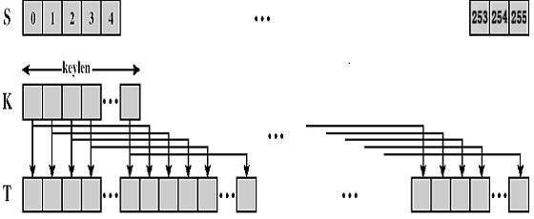

S盒初始化
对S盒进行线性填充：
用密钥K填充另一个256字节的数组T，不断重复密钥直至填充到整个数组中：T[0],T[1],…,T[255]。
S 和T的初始化

Slide 57
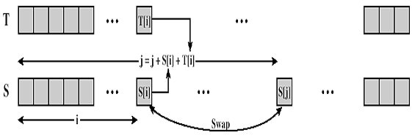
S盒的初始置换
将指针j设为0，对i＝0至255完成以下操作：
交换 和 （如下图所示）

Slide 58
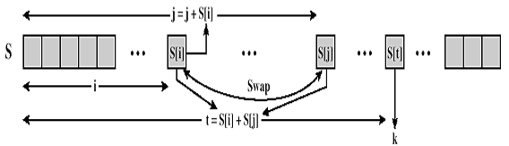
产生密钥流
设置i和j的初值均为0。产生一个字节随机密钥k的步骤如下：
交换 和 用以产生下一字节随机密钥。
产生随机密钥

Slide 59
RSA DSI声称，RC4对差分攻击和线性分析
具有免疫力，没有短循环，且具有高度非线性，尚
无公开的分析结果。它大约有个 可
能的状态。各S在i和j的控制下卷入加密。指标i保证
每个元素变化，指标j保证元素的随机改变，算法
简单，易于编程实现。

Slide 60
可以设想利用更大的盒和更长的字。当然不一
定要采用16×16 的S盒，否则初始化工作将太漫
长。40比特密钥的RC4允许出口，但其安全性是
无保证的。已有采用RC4算法的商业产品，其中
包括Lottus Notes，Apple公司的AOEC，以及
Oracle Secure SQL，它也是美国移动通信技术
公司的CDPD系统的一个组成部分。

Slide 61
RC－4自身的不足
2001年Fluhrer、Mantin、Shamir发表了论文，提出了两种攻击RC4算法的方法：Invariance Weakness和IV Weakness攻击，合称FMS攻击方法。其中Invariance Weakness是针对RC4自身的一种相关密钥攻击方法。由此分析可知，RC4算法有一簇弱密钥。当RC4 的输入密钥为弱密钥时，RC4输出的伪随机密钥序列的头若干个字节的最低有效q比特B_{q-1},B_{q-2},… ,B₀以一定概率符合某种已知的特定格式，即具有格式化前缀。所以，这些密钥的脆弱性导致输出的伪随机密钥序列具有易识别的格式化前缀，称之为“Invariance Weakness”。有人提出了基于“Invariance Weakness”的攻击RC4的方法，其基本思想是：通过捕获具有格式化前缀的输出，反推出此时输入的弱密钥。
Notes:
Invariance不变性，IV=increase value 增值

Slide 62
流密码
流密码介绍
流密码的分类
流密码的设计准则
流密码和分组密码的比较
一种流密码算法——RC4
混沌变码本流密码

Slide 63
流密码的设计准则
大多数实际的序列密码都围绕线性反馈移位寄存器（LFSR）而设计。在早期，它们非常容易构造。一个移位寄存器和一串异或门。
一个基于LFSR的序列密码仅用一些逻辑门就能给你较高的安全性。 LFSR的问题是用软件实现的效率非常低。想要避免稀疏的反馈多项式——它们很容易遭到相关攻击——但是稠密的反馈多项式效率很低。而且序列密码一次只输出一个位。
另一方面，令人吃惊的是大量看上去很复杂的基于移位寄存器的密钥发生器均被破译了。

Slide 64
实际中，设计流密码的目标主要有两个：一个是根据某些度量指标（诸如周期、线件复杂度等）研制设汁方法和具有可证明特性的模块；另一个是研究密码分析原理，并建立一些使得基于这些原理的攻击变得不可行的设计准则。为了抵抗基于这些基本原理的密码分析，人们对密钥流生成器已提出了一系列设计准则。

Slide 65
1．为防止强力攻击,密钥应该足够长.不小于128位；
2．周期准则：周期长度不小于10¹⁶；
3．线性复杂度准则：

Slide 66
线性复杂性
用于分析基于LFSR的一个重要的公认准则是线性复杂性。在序列密码（流密码）理论中线性复杂度是序列密码体制的一个重要指标，无论在密码的设计与分析中，任何一个新的密码体制的出现，首先要分析它的线性复杂度。线性复杂度是度量有限长或周期序列的随机性的一种指标，实际上它衡量了序列的线性不可预测性。
一个序列的线性复杂度可以利用B-M算法求得。

Slide 67
线性复杂性的重要性体现在：一个被称做B-M的简单算法，在检测密钥序列的2n个位后就能够产生LFSR。一旦你产生了这个LFSR，你就破译了这个序列密码。
在任何情况下，都必须记住：高的线性复杂性并不代表有一个安全的发生器，而一个低的线性复杂性则表明它肯定不安全。
人们围绕线性复杂度进行了一系列的研究，提出了各种衡量随机性的指标，其中线性复杂度轮廓是一种易于计算的指标。

Slide 68
线性复杂度轮廓
定义：设 a^{N}=a₀,a₁,…,a_{N-1}是q元域GF(q)上的一个长度为N 的序列，L_{i}=L(a^{i})是子序列 a^{i}=a₀,a₁, …,a_{i-1}的线性复杂度，则称序列L_{1,}L₂, …,L_{N}是序列a^{N} 的线性复杂度轮。

Slide 69
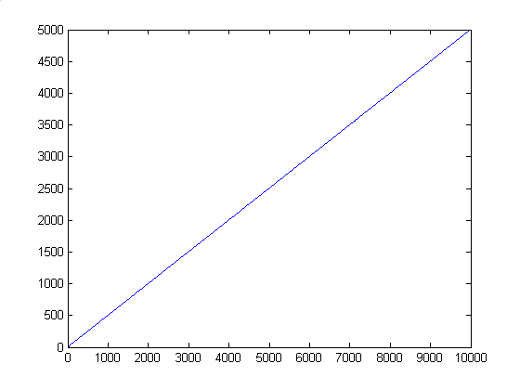
卢珀研究了轮廓 随n增长时的变化情况。他证明了二元随机序列的线性复杂度曲线轮廓应近似地按 变化，但这种变化应是无规则的。线性复杂度轮廓在一定程度上反映了序列（有限或无限）线性复杂度稳定性程度。安全的密钥序列其线性复杂度轮廓应接近直线 ( 表示序列的长度)。

Slide 70
4．统计准则：比如理想的游程分布等；
理想的游程分布
Golomb定义一个二元的真正随机序列，具有下面三条随机特性：
Ⅰ.序列中1的个数和0的个数接近相等；
Ⅱ.序列的自相关函数，当时延为零时最高，而当时延增加时迅速 下降；
Ⅲ.把连在一起的1（或0）称为游程，其中1（或0）的个数称为此游程的长度。其中长为1的游程的长度约占游程总数的1/2，长为2的游程约占游程总数的1/2²，长为3的约占游程总数的1/2³，……。在同样长度的所有游程中，1游程和0游程大致各占一半。
上述三条是真正的二元随机序列的特性。这三个特性实际上描述了一个真随机二元序列的0（1）串分布特性。密钥流应该尽可能地接近于一个真正的随机数流的特征.

Slide 71
5．混淆准则（密钥）：密钥流中每“比特值依赖于所有或大多数根密钥的比特值，混淆是一个复杂变换。
6．扩散准则（明文）：子结构的冗余度必须扩散到大范围的统计中去。
7．函数的非线性准则：比如相关免疫性等。

Slide 72
相关免疫性
密码设计者通过采用非线性方法组合几个输出序列得到高的线性复杂性。这里的危险性在于一个或者更多的内部输出序列与组合密码序列间所存在的相关性，并且易受攻击。常常将这称做相关攻击或分割解决攻击。
相关攻击的基本思想是识别发生器的输出与它内部的某一块之间的相关性。通过观察输出序列，获得关于其内部输出的一些信息。用这些信息和其他的相关性，搜索其他内部输出的相关性，直到整个发生器被破译。

Slide 73
测试指标
D.H. Lehmer在1951对随机序列给出了一个模糊的定义：在一个序列中，每一项对于非初始项来说是不可预测的，其统计特性可以通过一些由统计学家所沿用且与序列的用途有关的检验。
J.N. Franklin在1962年对D.H. Lehmer的定义进行了推广。随后，D.E. Knuth在综合研究上述定义的基础上，提出了频数检验，序列检验，间隔检验，扑克检验等11种对序列的随机性进行统计检验的标准。

Slide 74
美国国家标准技术研究所在2003年颁布了用于密码学的随机和伪随机数统计测试标准“Special Publication 800-22”（SP800-22）。这是迄今为止使用最为广泛的检验标准之一。
2004年，欧洲在NESSIE密码计划中公布了一套随机性检验标准。
此外，还包括G. Marsaglia所提出的DIEHARD检测方法等一些被公认的准则。

Slide 75
Special Publication 800-22
单比特频数测试
游程测试
二进制矩阵秩测试
非重叠块比配测试
Maurer的通用统计测试
串行检测
累加和测试
Lempel-Ziv 压缩测试
分块块内频数测试
块内长游程测试
离散傅立叶变换测试
重叠块比配测试
线性复杂度测试
近似熵检测
随机游动测试
随机游动状态频数测试

Slide 76
任何安全的密钥流生成器必须满足上述设计准则。但值得注意的是设计准则只能部分地针对一般的密码分析原理。一个满足所有设计准则的生成器也可能是不安全的。换句话说，这些设计准则是密钥流生成器安全的必要条件而非充分条件。

Slide 77
流密码
流密码介绍
流密码的分类
一种流密码算法——RC4
流密码的设计准则
流密码和分组密码的比较
混沌变码本流密码

Slide 78
分组密码与流密码的比较
基本思想的区别
分组密码的的基本思想是用相同的密钥K对明文分组进行加密。密文分组 是通过如下方式对明文组 加密得到
流密码的基本思想是利用密钥K产生一个密钥流 ，并使用如下规则加密明文串
得到

Slide 79
本质区别
分组密码与流密码的区别就在于记忆性。流密码的滚动密钥 z₀＝f(k, σ₀)，由函数f、密钥k和指定的初态σ₀完全确定。此后，由于输入加密器的明文X可能影响加密器中内部记忆元件的存储状态，因而σ_{i}(i＞0)可能依赖于参数k,σ₀,x₀,x₁,…,x_{i-1}等。
Notes:
z₀＝f(k, σ₀)

Slide 81
速度
流密码几乎总是比分组密码快，通常使用的代码也比分组密码少得多。最常用的流密码RC4，大概比最快的分组密码至少还要快两倍。RC4可以由30行代码写成，而大多数分组密码需要数百行的代码。
奔腾II上对称密码的速度对比

Slide 82
在不同的情况下的选择
对于分组密码，你可以重复使用密钥。记住，流密码更像一次一密。“一次性”意味着你只能使用密码本一次。类似地，流密码密钥也应只使用一次。一般情况下，这不成问题，但有时有必要使用同一密钥加密许多东西。例如，一个电子商务公司可能有一个客户信息数据库，其中包括信用卡号。与其用不同的密钥加密每个条目(由此便要管理成百上千的密钥)，不如用一个密钥加密所有的条目。当需要某一条目时，就用这个唯一的密钥将之解密。当只有一个密钥需要管理时，密钥管理相当容易。

Slide 83
标准化
另一因素是标准化。每个人都有两个算法——DES和AES———它们均是分组密码。由于互操作性的原因，你可能想要一个广泛使用的算法。你的数据连接的另一端可能有也可能没有RC4，但几乎肯定会有DES和AES。你选择分组密码是因为它是标准的。
换句话说，没有哪种更好。若你需要重复使用密钥，就使用分组密码。如果必须保证互用性，那么最好用AES。否则，就使用流密码。下表列出一些应用及你可能想要使用的每一种密码类型。

Slide 84
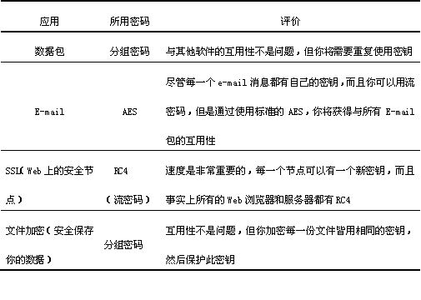
对比选择一览表

Slide 85
流密码介绍
流密码的分类
一种流密码算法——RC4
流密码的设计准则
流密码和分组密码的比较
混沌变码本流密码

Slide 86
序列密码的发展现状
基于线性反馈移位寄存器的序列密码的显著特点是线性部分和非线性部分相对独立，通过各种非线性手段改变LFSR序列的线性本质，提高其线性复杂度。然而，随着研究的深入和攻击手段的改进，尤其是相关攻击、快速相关攻击、代数攻击和快速代数攻击的发展，逐步认识到这种线性部分和非线性部分相对独立的设计思想，根本无法完美掩盖LFSR序列的线性本质，LFSR的线性关系总会通过某种相关性暴露在密钥流序列中。

Slide 87
序列密码的发展有两个方面的显著特点：
随着对非线性序列认识的深入，用于构造序列密码的序列源有了根本的变化——从简单的对线性序列进行非线性改造转向开始探寻直接快速有效产生非线性序列的方法。
序列密码的发展逐步趋于软件化（面向快速软件实现）、分组化（密钥流序列以字节为单位输出，而不是单比特）和标准化。

Slide 88
混沌变码本流密码的总体方案
基于混沌变码本流密码系统框图如图所示。该系统由驱动部分，码本变换部分和输出部分组成。它利用混沌系统产生驱动序列元素 ，通过变换码本 ,可产生良好密码学特性的密钥流 ，将 与明文相异或可产生相应的密文。
混沌驱动部分
非线性变换部分
输出部分
混沌轨道
初始化
信息流
初始化
驱动序列
密钥序列
输出
改进混
采
组合
按位
沌映射
样
编码
码 本
异或
变码本
混沌变码本流密码系统框图

Slide 89
驱动部分
驱动部分为码本变换提供指令，并与码本相互作用产生密钥流。
驱动部分框图

Slide 90
数字化混沌系统的特性退化问题
由于有限精度效应，导致数字化混沌系统的特性退化：短周期问题(short cycle length)、不理想的轨道分布和相关性质(non-ideal distributions and correlation functions)。该问题是目前混沌系统从理论走向应用中的出现的一大瓶颈，它所带来的混沌密码系统安全的不稳定性严重影响着混沌密码系统的实用化进程。

Slide 91
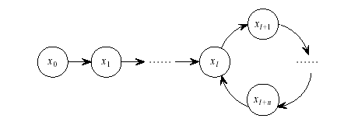
数字化混沌系统的特性退化问题
例如：对于一维Logistic映射
按照双精度格式，在Intel Pentium 4计算机中把映射的初值 写为如下形式：
逐个分析以这些 为初值所得到的轨道。实验发现，不管 如何变化，按照迭代式反复迭代，其轨迹都有会进入周期轨道甚至不动点（即周期为1）。
理论上，Logistic映射在区间[-1,1]上，周期点的测度为0，非周期点的测度为1。但是实验结果却与理论分析大相径庭。下图为短周期问题的示意图。
短周期问题的示意图

Slide 92
一种改善特性退化问题的思考
10进制转换为2进制
进行混沌映射
2进制转换为N进制
N进制转换为2进制
初值
N进制转换为10进制
输出
一种改善混沌特性退化问题的方案

Slide 93
混沌驱动序列的采样和编码
将混沌的映射区间 按照从左到右的顺序划分为 个 -子域，并给 -子域指定十进制序数 ，将 个 -子域记为 ，根据混沌遍历性可推出以下结论：
根据上式对混沌映射的输出值 进行编码，输出得到驱动序列

Slide 94
码本变换
码本变换部分的输入是驱动序列，输出是密钥流。驱动序列在该部分查动态变换的码本得到密钥流，同时对码本进行变换。
码本变换部分框图

Slide 95
码 本
码本由码位和码字两部分组成，记为 。其中码位为0，1，2，…，255。码字为0，1，2
，…，255的某一个排列{K₀, K₁,…, K₂₅₄,K₂₅₅}。由此构成一个256元置换，所有这些256元置换构成对称群 。

Slide 96
密钥流的产生
将驱动序列的元素作为码位，在当前码本 中查得码字，该码字就是用来对明文进行加密的密钥。

Slide 97
码本变换（洗牌变换）
码本变换是一个弹洗操作和一个切牌操作的复合，该复合的集合称为码本变换（洗牌变换）操作集E 。可以证明本密码系统中E是对称群的一个生成系。

Slide 98
输出部分
将密钥流在输出部分和明文作异或运算得到密文。
明文(密文)序列
密钥序列
＋
密文(明文)序列
加解密框图

Slide 99
理论分析
驱动部分的基本定理
定理1.1 单个混沌映射采样编码后得到的序列服从均匀分布。
定理1.2 单个混沌映射采样编码后得到的序列各元素之间相互独立。
定理1.3 经过变换顺序后输出的驱动序列服从均匀分布。
定理1.4 经过变换顺序后输出的驱动序列各元素之间相互独立。
定理1.5 驱动序列出现周期的概率趋向于零。

Slide 100
码本变换部分的基本定理
定理2.1 如果给定的码本变换操作集E是对称群S的一个生成系且不是该对称群的任何子群的陪集，那么经过足够多的码本变换之后，n!个码本状态出现的概率是相等的。这意味着可以遍历整个群，在n=256的情况下可用的码本有256!个，这样的码本空间非常巨大，足以抵抗穷举攻击。

Slide 101
推论2.1 在定理2.1的前提下，码本变换操作集可以更换、增加或删除其中的某些操作，设计出新的码本变换操作集。（根据对称群的生成系的性质，会有不同的码本变换操作集。因此，本密码系统的码本变换操作集在满足定理2.1的前提下，可以更换、增加或删除其中的某些操作。）
定理2.2 码本序列出现周期的概率趋向于零。

Slide 102
密钥流的基本定理
定理3.1 密钥流在上0,1,…,254,255均匀分布。
定理3.2 密钥流的各元素之间相互独立。
定理3.3 密钥流中出现周期的概率趋向于零。
推论3.1 有关密钥流性质的证明过程（定理3.1，3.2）并不涉及具体的码本变换规则，只要求码本变换操作集是对称群的一个生成系且不是它的任何子群的陪集。这就意味着码本变换的规则是可变的。本密码系统也就可以衍生出很多变体

Slide 103
实验分析
不同进制下混沌系统的周期
表 不同进制下混沌系统的周期
进制
迭代次数
周期
进入点
12
12亿
163,260,359
161,108,462
14
12亿
401,792,765
347,494,002
30
32亿
2,810,624,426
116,120,280
31
34亿
1,960,831,597
915,254,751
96
24亿
193,190,033
261,541,912
112
24亿
190,000,641
207,028,369
127
24亿
1,641,371,378
13,546,549
255
24亿
197,150,322
248,091,987

Slide 104
分数维
以下是对初值为0.5451254的8个不同进制的迭代序列进行检测的结果。从对8种进制进行检测的结果中可以看到，它们的分数维与10进制的大致相同（计算关联维的算法存在5-10％的误差）。进制的不同对其复杂度不会有太明显的影响。
表A2.2(a) 10进制分数维
嵌入维
10-1
10-2
2维
0.90161
0.89385
3维
0.96255
0.93517
表A2.2(b)12，14进制分数维
嵌入维
12-1
12-2
14-1
14-2
2维
0.92766
0.92945
0.93937
0.91590
3维
0.97605
0.98114
0.99129
0.98570

Slide 105
表A2.2(c) 30，31进制分数维
嵌入维
30-1
30-2
31-1
31-2
2维
0.90838
0.92918
0.91655
0.89280
3维
0.96994
0.99722
0.97151
0.94080
表A2.2(d) 96，112进制分数维
嵌入维
96-1
96-2
112-1
112-2
2维
0.87882
0.93893
0.93286
0.89768
3维
0.93880
0.90550
1.00124
0.95059
表A2.2(e)127，255进制分数维
嵌入维
127-1
127-2
255-1
255-2
2维
0.93666
0.91091
0.89936
0.92300
3维
1.00464
0.97178
0.96277
0.97522

Slide 106
自相关性
对每个进制的两段分别取长度为40,000的序列进行检测得到如下结果。从以下测试结果可以看出，它们的自相关函数近似冲激函数。
图A2.1（a） 12-1自相关特性
图A2.1（b） 12-2自相关特性

Slide 107
自相关性续
图A2.2（a） 14-1自相关特性
图A2.2（b） 14-2自相关特性

Slide 108
自相关性续
图A2.3（a） 30-1自相关特性
图A2.3（b） 30-2自相关特性

Slide 109
自相关性续
图A2.4（a） 31-1自相关特性
图A2.4（b） 31-2自相关特性

Slide 110
自相关性续
图A2.5（a） 96-1自相关特性
图A2.5（b） 96-2自相关特性

Slide 111
自相关性续
图A2.6（a） 112-1自相关特性
图A2.6（b） 112-2自相关特性

Slide 112
自相关性续
图A2.7（a） 127-1自相关特性
图A2.7（b） 127-2自相关特性

Slide 113
自相关性续
图A2.8（a） 255-1自相关特性
图A2.8（b） 255-2自相关特性

Slide 114
互相关性
对每个进制的两段分别取长度为30,000的序列进行检测得到如下结果。从以下测试结果可以看出，它们的互相关函数近似为0。
图A2.9（a） 12-1与14-1的互相关函数
图A2.9（b）12-2与14-2的互相关函数

Slide 115
互相关性续
图A2.10（a）14-1与30-1的互相关函数
图A2.10（b）14-2与30-2的互相关函数

Slide 116
互相关性续
图A2.11（a）30-1与31-1的互相关函数
图A2.11（b）30-2与31-2的互相关函数

Slide 117
互相关性续
图A2.12（a）31-1与96-1的互相关函数
图A2.12（b）31-2与96-2的互相关函数

Slide 118
互相关性续
图A2.13（a） 96-1与112-1的互相关函数
图A2.13（b）96-2与112-2的互相关函数

Slide 119
互相关性续
图A2.14（a）112-1与127-1的互相关函数
图A2.14（b）112-2与127-2的互相关函数

Slide 120
互相关性续
图A2.15（a）127-1与255-1的互相关函数
图A2.15（b）127-2与255-2的互相关函数

Slide 121
驱动部分输出的数值分析
驱动序列的游程检测
驱动序列的0-1均匀性检测

Slide 122
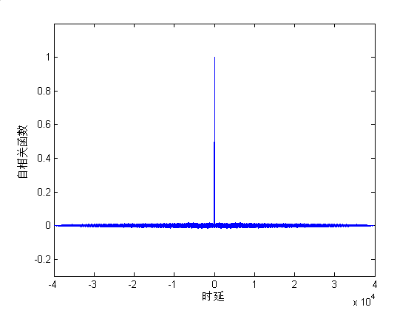
驱动序列的自相关函数
对长度为40,000比特的驱动序列进行统计。测试结果如图A14所示。
图A14 驱动序列比特流的自相关特性
mean=0.00264838,max=0.0189104,min=1.13913e-7,std=0.00229726
(mean,max,min,std为自相关函数在τ≠0时,幅度绝对值的平均值,最大值,最小值及标准方差）
驱动序列比特流的自相关函数近似于冲激函数，因此，驱动序列比特流的自相关性小。

Slide 123
驱动序列的游程统计
在长度为160万比特的驱动序列中游程总数为800,890；其中1游程总数为400,445，0游程总数为400,445；1游程和0游程各占游程总数的一半。
表 A5 驱动序列游程统计
游程数 游程 长度 | 1游程 | 占1游程总数百分比% | 0游程 | 占0游程总数百分比% | 理想百分比
1 | 200230 | 50.0019% | 200426 | 50.05086% | 50%
2 | 100285 | 25.0434% | 10034 | 25.0576% | 25%
3 | 49817 | 12.4404% | 49787 | 12.4329% | 12.5%
4 | 25030 | 6.25055% | 25068 | 6.26004% | 6.25%
5 | 12689 | 3.16872% | 12501 | 3.12178% | 3.125%
6 | 6220 | 1.55327% | 6152 | 1.53629% | 1.5625%
7 | 3167 | 0.79087% | 3081 | 0.769394% | 0.78125%

Slide 124
驱动序列的游程统计续
游程 数 游程 长度 | 1游程 | 占1游程总数百分比% | 0游程 | 占0游程总数百分比% | 理想百分比
8 | 1494 | 0.373085% | 1523 | 0.380327% | 0.390625%
9 | 739 | 0.184545% | 770 | 0.192286% | 0.195313%
10 | 395 | 0.0986403% | 389 | 0.0971419% | 0.0976563%
11 | 198 | 0.049445% | 189 | 0.0471975% | 0.0488281%
12 | 91 | 0.0227247% | 124 | 0.0309656% | 0.0244141%
13 | 40 | 0.00998889% | 50 | 0.0124861% | 0.012207%
14 | 27 | 0.0067425% | 20 | 0.00499444% | 0.00610352%
15 | 8 | 0.00199778% | 8 | 0.00199778% | 0.00305176%
16 | 6 | 0.00149833% | 9 | 0.0022475% | 0.00152588%
17 | 4 | 0.000998889% | 5 | 0.001248615% | 0.000762939%
18 | 4 | 0.000998889% | 0 | 0.0% | 0.00038147%
19 | 1 | 0.000249722% | 0 | 0.0% | 0.00019074%
20 | 0 | 0.0% | 0 | 0.0% | 0.00009537%
21 | 0 | 0.0% | 1 | 0.000249722% | 0.00004768%

Slide 125
驱动序列的游程统计续

Slide 126
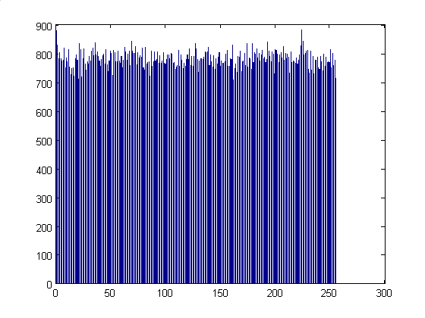
驱动序列的频数统计
对长度为200,000的驱动序列所做的频数统计结果如图A15所示 。
图A15 驱动序列频数统计
mean | max | min | std
781.25 | 880 | 709 | 27.7361
表A6 驱动序列的分布特性
(mean 为每种驱动平均出现的次数，max 为出现频数最大的驱动所出现的次数，min 为出现频数最小的驱动所出现的次数，std 为在20万个0~255种驱动中出现次数与平均次数的标准方差)

Slide 127
驱动序列均匀性检测

Slide 128
驱动序列的参数检验

Slide 129
驱动序列的参数检验续

Slide 130
驱动序列的参数检验续

Slide 131
驱动序列的相关性分析

Slide 132

驱动序列的自相关分析
产生长度为40,000的驱动序列K₁，序列K₂的自相关函数如图A16所示。
驱动序列的自相关函数近似于冲激函数
图A16 驱动序列的自相关特性
驱动序列的自相关函数在τ=0时幅度为1，τ≠0时幅度绝对值的均值，最大值，最小值及标准方差如表A7所示
Mean | Max | Min | std
0.0026510 | 0.0171023 | 4.07025e-8 | 0.00232768
表A7 驱动序列的自相关特性

Slide 133
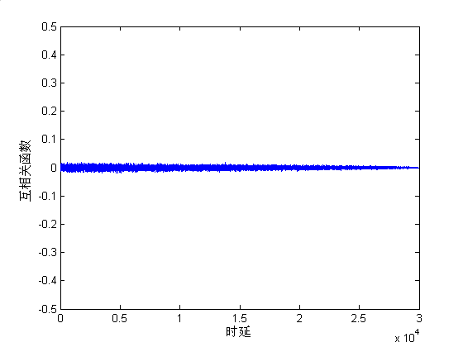
驱动序列的互相关分析
用两个不同的工作密钥分别产生长度为30,000的序列K₂和K₃，序列K₂和K₃的互相关函数如图A17所示。驱动序列互相关函数的幅度接近于0 。
不同工作密钥产生的驱动序列之间的互相关函数的幅度都接近于0
图A17 驱动序列的互相关特性
mean=0.00308977 max= 0.0199841 min= 2.66934e-007 std= 0.00269815
(mean, max, min, std表示互相关函数幅度绝对值的平均值、最大值、最小值和标准方差)

Slide 134
驱动序列独立性必要条件的检验

Slide 135
驱动独立性必要条件的检验续

Slide 136
驱动序列的线性复杂度分析

Slide 137
驱动的线性复杂性分析续

Slide 138
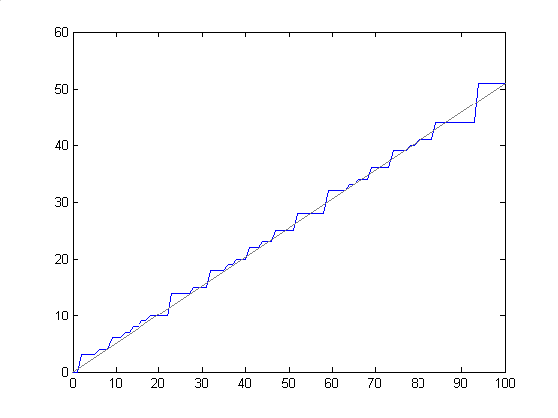
驱动的线性复杂性分析续
将长度为100,000比特的驱动序列均分为10段，计算每段序列的线性复杂度轮廓，其中第一个段序列的线性复杂度轮廓如图A18和A19所示。在图中，横轴是序列长度，纵轴是相应序列的线性复杂度。
图A18 驱动序列的线性复杂度轮廓图
图A19 驱动序列的线性复杂度轮廓图的放大
该段序列的线性复杂度轮廓与直线y＝x/2接近

Slide 139
驱动的线性复杂性分析续
表A8为各段序列的线性复杂度。在表中，各段序列的线性复杂度接近序列长度的一半。
表A8 驱动序列的各序列段的线性复杂度
序列段号 | 1 | 2 | 3 | 4 | 5 | 6 | 7 | 8 | 9 | 10
线性复杂度 | 4998 | 5000 | 5000 | 5002 | 5000 | 5001 | 5000 | 5000 | 5001 | 4998

Slide 140
驱动的序列相图分析

Slide 141
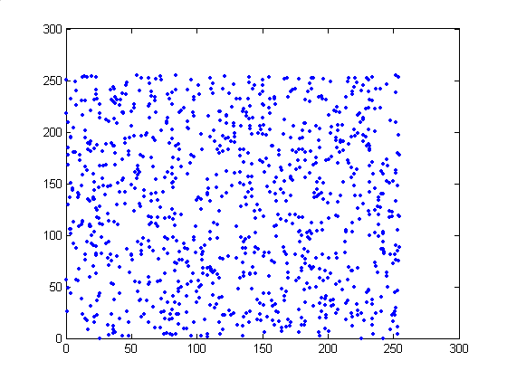
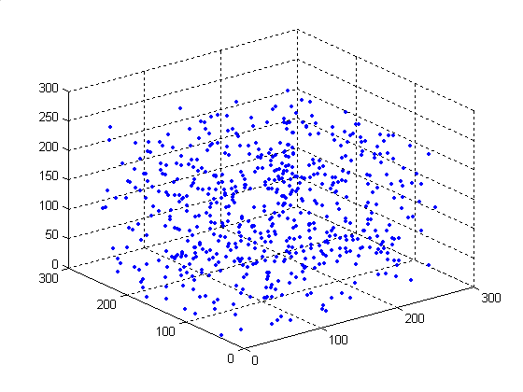
驱动序列的相图分析续
我们用1,000个驱动序列数据画出了二维相图，用600个驱动序列数据画出了三维相图（如图A20，A21所示）。
二维相图与三维相图的点均匀地充满了可能的相空间，未显示出任何结构，说明该系统是复杂的，难以对其进行重构分析
图A20 驱动序列的二维相图
图A21 驱动序列的三维相图

Slide 142
驱动序列的近似熵分析

Slide 143
驱动序列的近似熵分析续
检验结果
在l＝2，r=7.37663(序列标准方差×0.1)，N=20,000，基于混沌变码本的流密码系统产生的驱动序列的近似熵R约为2.72108，远大于满映射的Logistic序列的最大近似熵（约为0.693）。由近似熵分析可知，本密码系统虽然基于一维Logistic映射，但其行为却远比Logistic映射复杂，本系统所得到的驱动序列的“随机”性远大于Logistic映射所产生的混沌序列的“随机”性。

Slide 144
驱动序列的分数维

Slide 145
密钥序列的游程检测
密钥序列的0-1均匀性检测

Slide 146
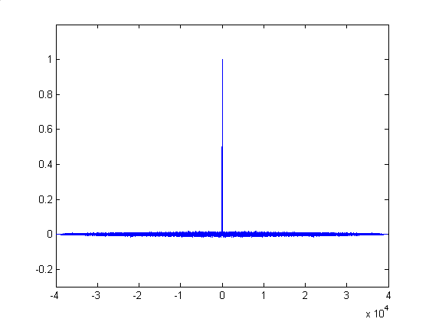
密钥序列的游程检测续
密钥序列的自相关函数
对长度为40,000比特的密钥序列进行统计，其结果如图A22。
密钥序列比特流的自相关函数近似冲激函数，因此，该比特流的自相关性小
图A22 密钥序列比特流的自相关特性
mean=0.00266632,max=0.0176601,min=1.02401e-9,std=0.00232965
(mean,max,min,std为自相关函数在τ≠0时， 幅度绝对值的平均值，最大值，最小值及标准方差)

Slide 147
密钥序列的游程检测续
密钥序列的游程统计
在长度为120万比特的密钥序列中游程总数为601093；其中1游程总数为300546，0游程总数为300547；1游程和0游程各占游程总数的一半 。
表 A9 密钥序列游程统计

Slide 148
密钥序列的游程检测续

Slide 149
密钥序列的游程检测续

Slide 150
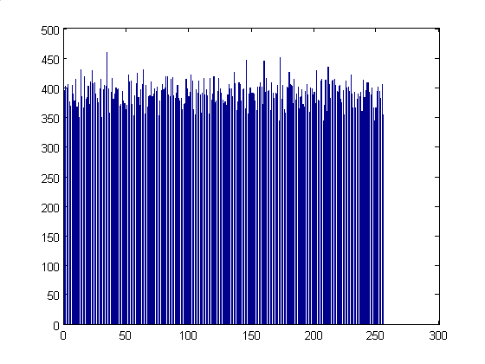
密钥序列的频数统计
对长度为200,000的密钥序列所做的频数统计结果如图A23所示。
图A23 密钥序列频数统计
其频数统计分析的结果如表A10所示。
表A10 密钥序列的分布特性
mean
max
min
std
781.25
849
707
25.9618
mean 为每种密钥平均出现的次数，max 为出现频数最大的密钥所出现的次数，min 为出现频数最小的密钥所出现的次数，std 为在20万个0~255种密钥中出现次数与平均次数的标准方差

Slide 151
密钥序列的均匀性检测

Slide 152
密钥序列的参数检验

Slide 153

密钥序列的相关性分析
密钥序列的自相关性分析
产生长度为40,000的密钥序列 ，序列 的自相关函数如图A24所示。密钥序列的自相关函数近似于冲激函数。密钥序列的自相关函数在 时幅度为1， 时幅度绝对值的均值，最大值，最小值及标准方差如表A11所示。
图A24 密钥序列的自相关特性
表A11 密钥序列的自相关特性
Mean
Max
Min
std
0.00267278
0.0189507
5.67073e-8
0.00234174

Slide 154
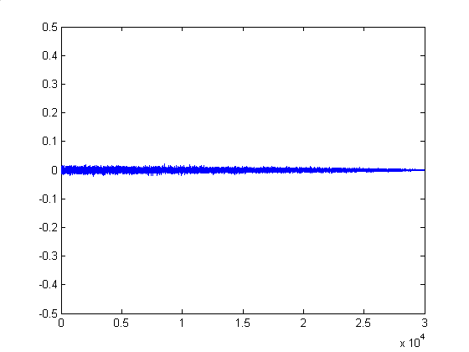
密钥序列的相关性分析续
密钥序列的互相关分析
由两个不同的工作密钥分别产生长度为30,000的序列 和 ，序列 与 的互相关函数如图A25所示。密钥序列互相关函数的幅度接近于0。
图A25 密钥序列的互相关特性
mean=0.00309551,max=0.0205394,min=1.0823e-7,std=0.00270782
（mean, max, min, std表示互相关函数幅度绝对值的平均值、最大值、最小值和标准方差）

Slide 155
密钥序列独立性必要条件的检验
由于密钥序列独立性的检验在实际操作中难以进行，为此在这里只进行了对其必要条件的检验。
原理：
设密钥的种类（即样本点）为： ，设长度为2,000,000的密钥流（即容量为2,000,000的子样）为： 。
假设密钥序列是独立的，那么 与 一定独立（即相邻密钥独立 ， 就有
即 在样本空间 ，上服从等概率分布，
这就是密钥序列独立性的必要条件。

Slide 156
密钥序列独立性必要条件的检验续

Slide 157
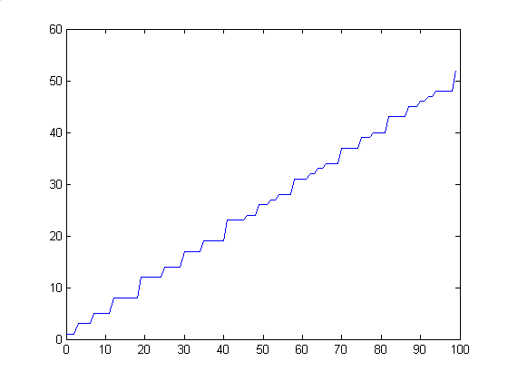
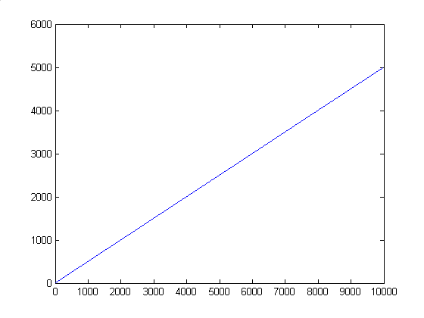
密钥序列的线性复杂度分析
使用变码本技术，将长度为100,000比特的密钥序列均分为10个序列，计算每一序列的线性复杂度轮廓，其中第一个序列的线性复杂度轮廓如图A26，A27所示。在图中，横轴是序列长度，纵轴是相应序列的线性复杂度。
图A26 密钥序列的线性复杂度轮廓
图A27 驱动序列的线性复杂度轮廓图的放大
该段序列的线性复杂度轮廓与直线y＝x/2接近

Slide 158
密钥序列的线性复杂度分析续
表A12 密钥序列的各序列段的线性复杂度
序列段号
1
2
3
4
5
6
7
8
9
10
线性复杂度
5000
5001
5000
5000
5000
5000
5001
5001
4999
4998
表A12为各个序列段的线性复杂度。在表中，各序列段的线性复杂度接近序列长度的一半。

Slide 159
密钥序列的混淆与扩散性能分析

Slide 160
密钥序列的混淆与扩散性能分析续

Slide 161
密钥序列的混淆与扩散性能分析续
表A13 工作密钥作微小改变后密钥序列的改变

Slide 162
密钥序列的混淆与扩散性能分析续
结 论
密钥序列中的每一比特都依赖于每一工作密钥，并且其依赖关系是复杂的，工作密钥的改变引起密钥序列中每一比特的变化是等概率，因而工作密钥的改变引起序列的改变是不可预测的。

Slide 163
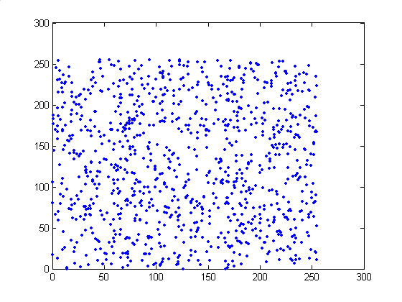
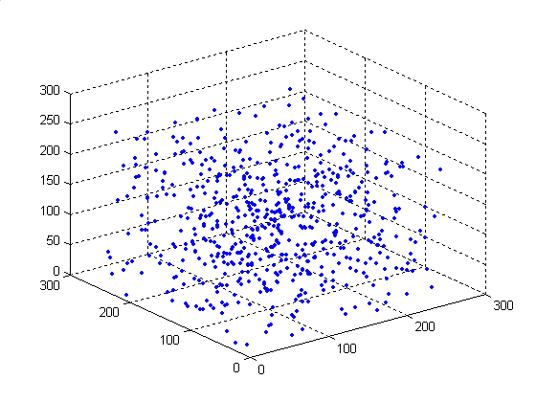
密钥序列的相图分析
用1,000个密钥序列数据画出了二维相图，用600个密钥序列数据画出了三维相图（如图A28和图A29所示）。
二维相图与三维相图的点均匀地充满了可能的相空间，未显示出任何结构，说明该系统是复杂的，难以对其进行重构分析。
图A28 二维相图
图A29 三维相图

Slide 164
密钥序列的近似熵分析
在l＝2，r=7.37663(序列标准方差×0.1)，N=20,000，基于混沌变码本的流密码系统产生的密钥序列的近似熵R约为2.83504，远大于满映射的Logistic序列的最大近似熵（约为0.693）。由近似熵分析可知，本密码系统虽然基于一维Logistic映射，但其行为却远比Logistic映射复杂，本系统所得到的密钥序列的“随机”性远大于Logistic映射所产生的混沌序列的“随机”性。

Slide 165
密钥序列的分数维
我们计算出了嵌入维数分别为2和3时，混沌变码本的密钥序列的关联维分别为1.89034和2.79649（混沌映射Henon和Rossler的关联维为1.1409和2.1607，它的嵌入维为2和3）。嵌入维为3时，基于DES算法的流密码系统的关联维为2.7464。由于计算关联维的算法存在5－10％的误差，因此可认为在误差范围内两者的关联维相当。
➔密钥序列具有与基于DES算法的流密码系统相当的复杂程度。

Slide 166
结 论
关于基于混沌变码本的流密码系统驱动部分：该部分所采用的改进的混沌映射在不改变映射复杂性的前提下延长了轨道周期；驱动部分的输出理论上服从均匀、独立分布，数值实验结果与此相符。
关于码本变换部分：该部分基于有限群上的随机行走理论设计的洗牌算法能够有效地产生随机变化的码本，码本空间足以抵抗穷举攻击。
关于密钥流：严格证明密钥流服从独立、均匀分布，其中出现周期的概率趋向于零。数值实验结果支持此结论。
综上所述，基于混沌变码本的流密码系统符合所有的安全性设计准则，产生的密钥序列具有串分布均匀、随机统计特性良好、相邻密钥相关性小等特点，密码系统的混淆与扩散性能良好；并且，该密码系统的密钥空间巨大，足以抵抗穷举密钥攻击。

Slide 167
谢谢！

